Slide 1
森林や林業を学ぼう
東北森林管理局
Notes:
みなさんが住んでいる家や、今使っているいす、机など、木で作られているものはたくさんあります。そして、その木を生み出す産業を林業といいます。
林業についてみなさんはどのくらい知っているでしょうか。
今日は、林業について楽しく学んでもらうために、簡単にお話ししたいと思います。

Slide 2



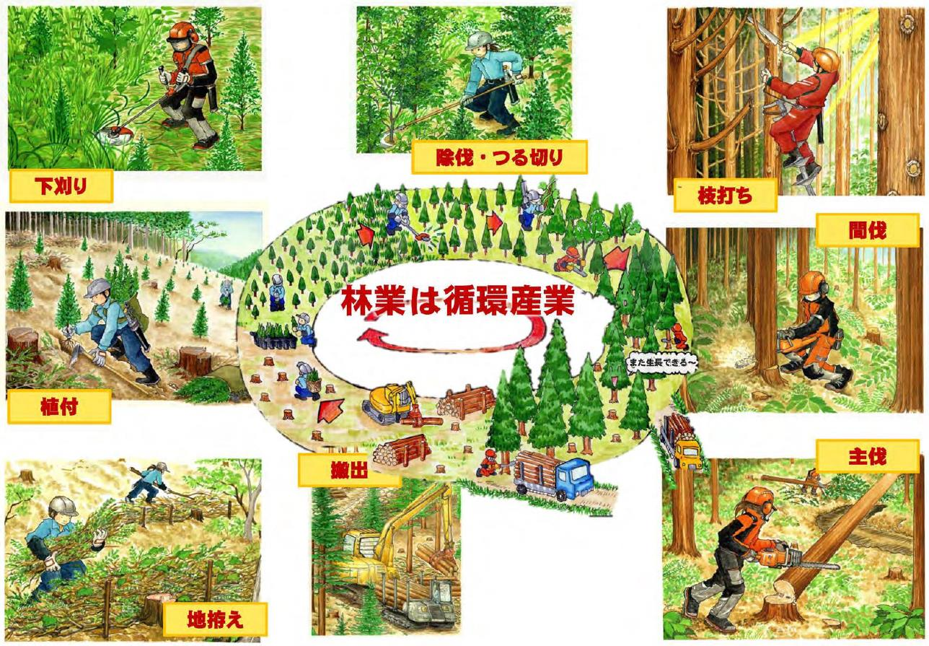




Notes:
林業は、大きく言うと、木を植えて、育てて、伐る を繰り返して成り立っています。
聞いたことのない用語がたくさんあると思うので、ひとつずつみていきましょう。

Slide 3
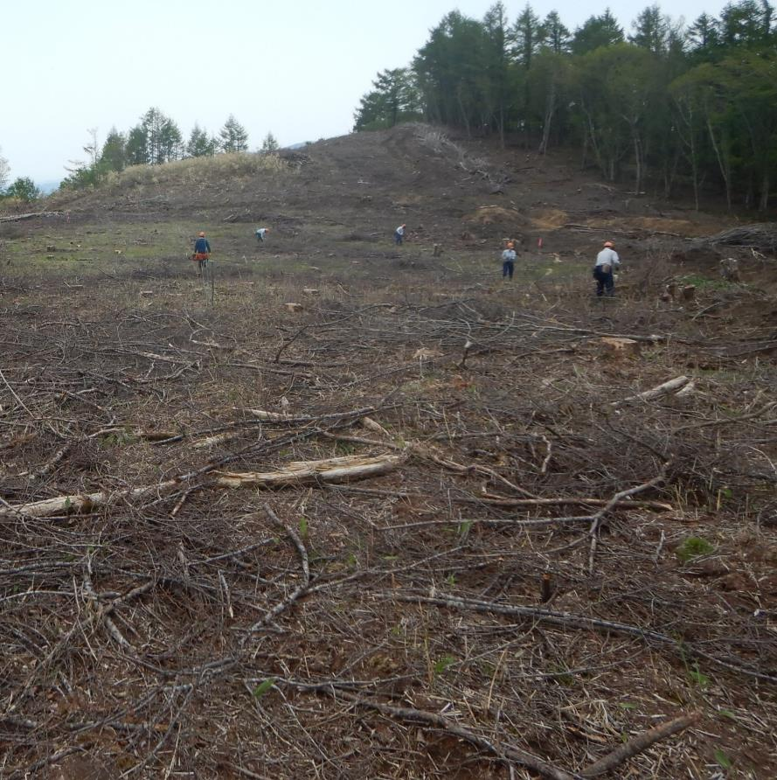
地拵（じごしらえ）
木をきったあと、
新しい木を植えるため、地面をきれいにする。
Notes:
まず、木を伐った後、新しい木をうえるために地面をきれいにします。
これを、地拵えといいます。

Slide 4
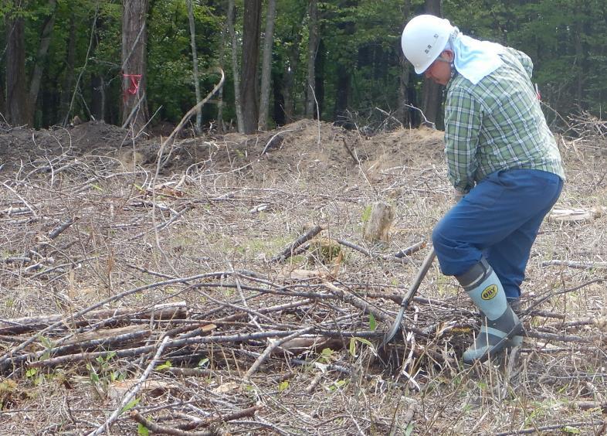
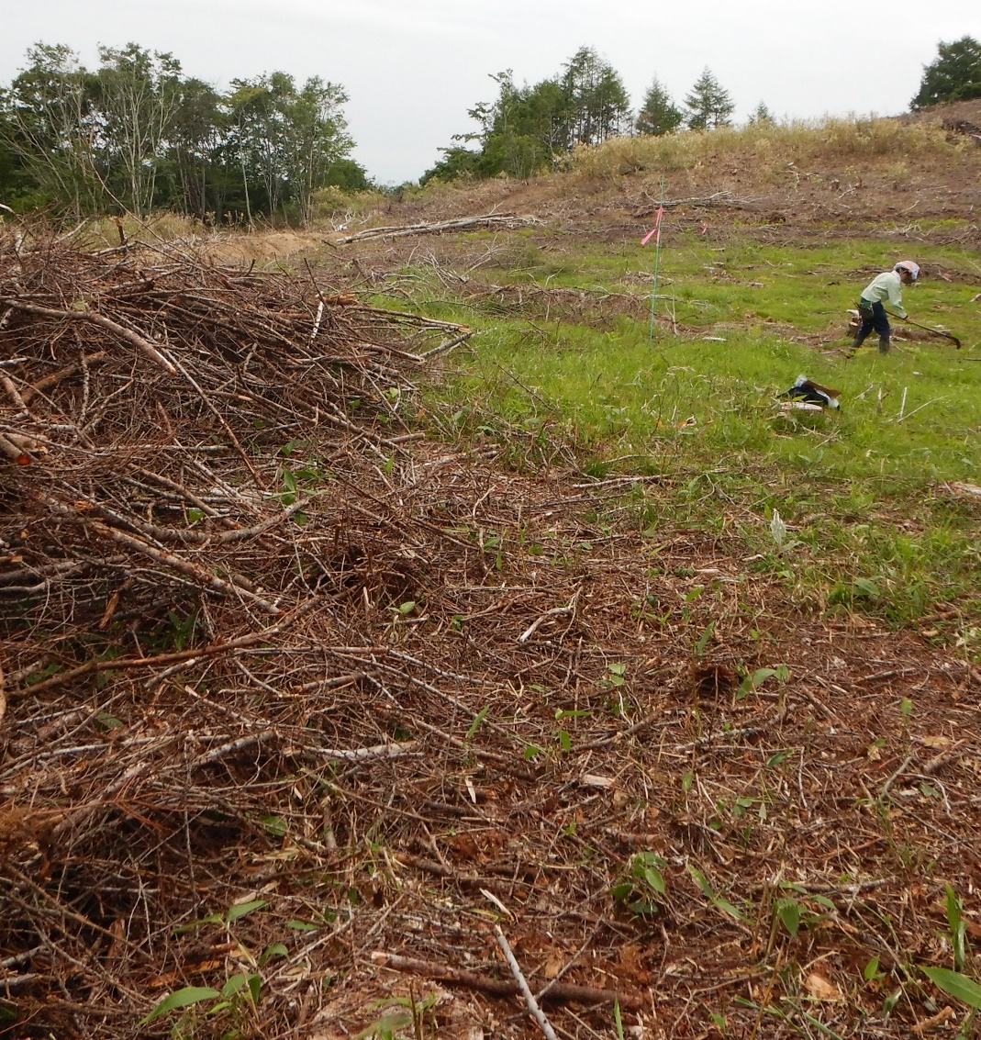
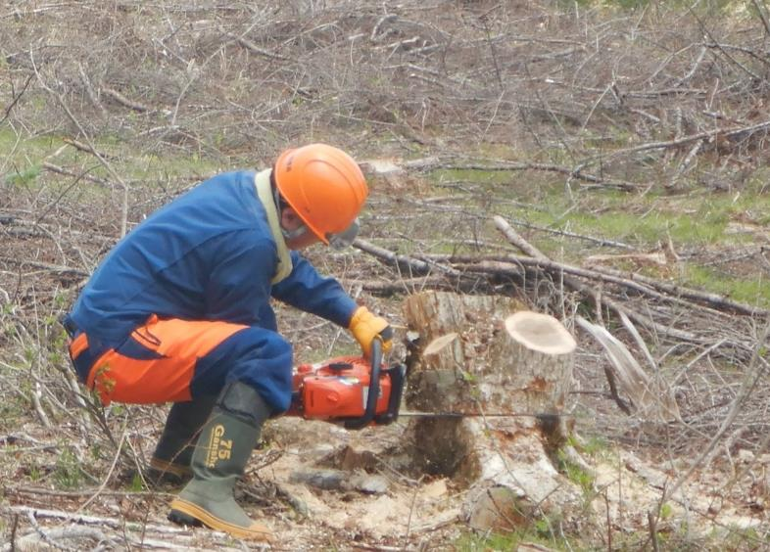
散らばっている枝や葉をとる
切りかぶを
チェーンソーで
きる
地拵完了
Notes:
散らばっている枝や葉を取り除いたり、じゃまな切り株をチェーンソーで伐ったりして、地面をきれいにしていきます。
地面をきれいにしたら、つぎは木を植えていきます。

Slide 5
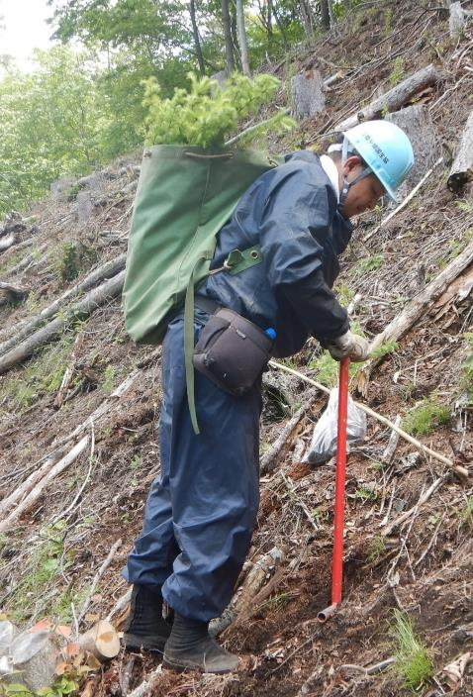
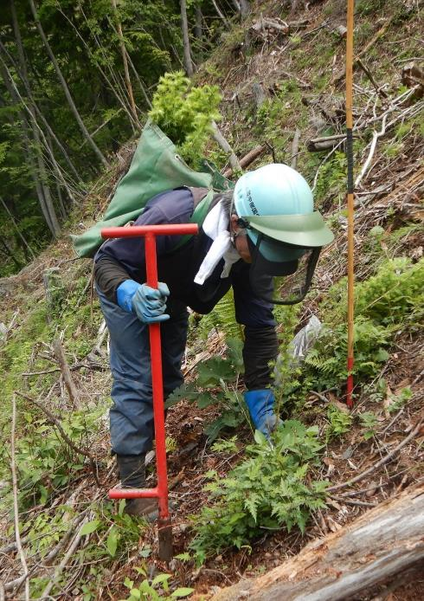
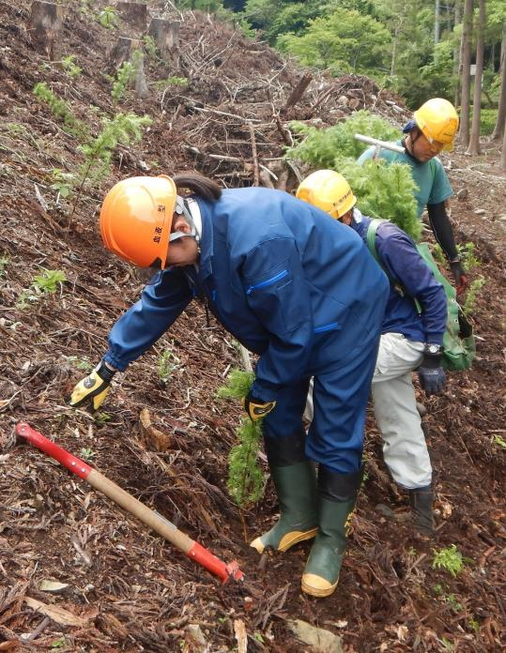
植付（うえつけ）
なえ
ふみ固める
地面に穴をあけて
なえを
植える
Notes:
木を植える作業を植付といいます。
木を植えるといっても、みなさんがよく見る大きな木ではありません。
木にも花と同じように種があり、種から育てた小さななえを、写真のように植えていきます。

Slide 6
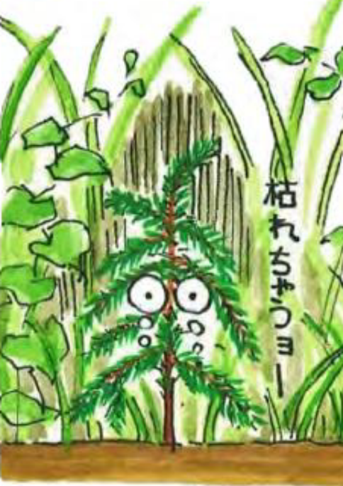
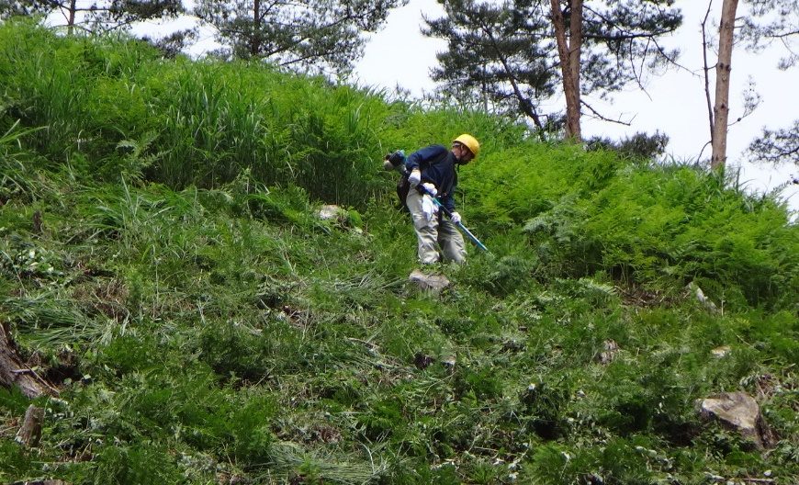
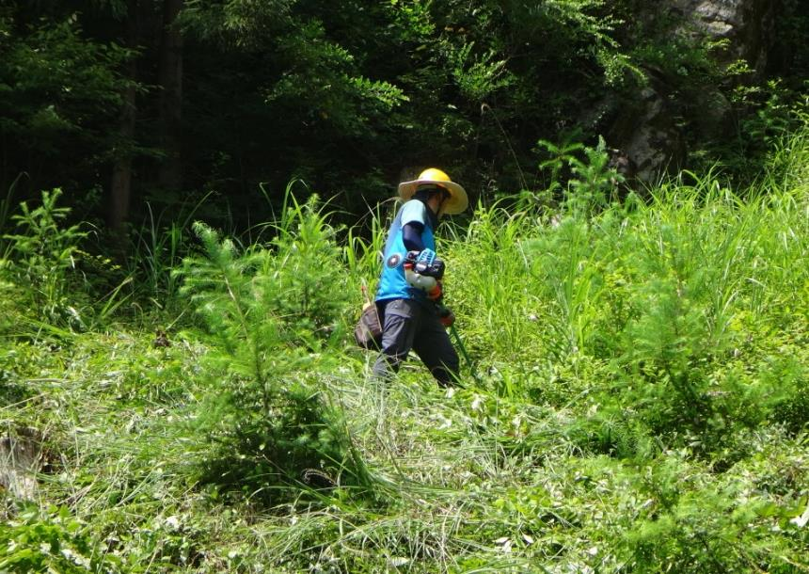
下刈（したがり）
木の成長をじゃまする
草をかる
Notes:
植えた苗のまわりには、草が生えてきます。
これらを刈っていく作業を下刈りといいます。
生えてきた草は、植えた苗よりもはやく大きくなってしまいます。
すると、草が太陽の光をさえぎってしまい、苗はうまく成長できません。

Slide 7
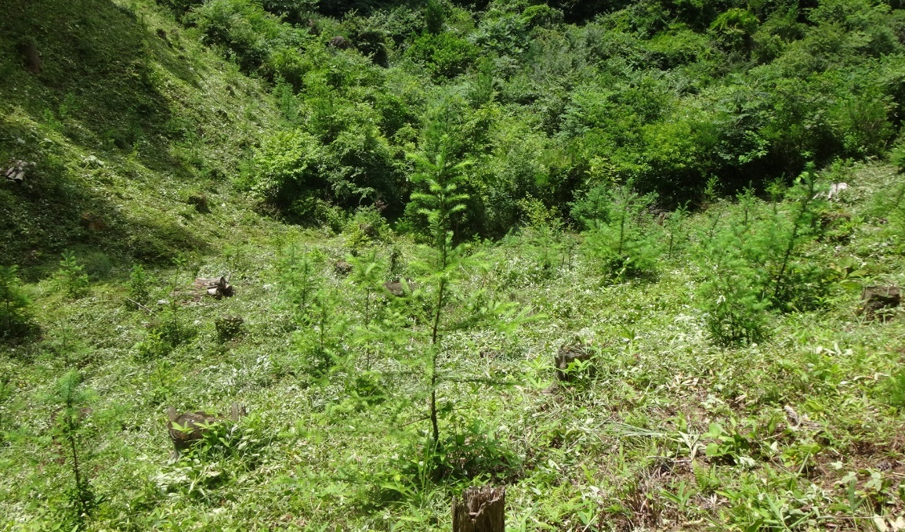
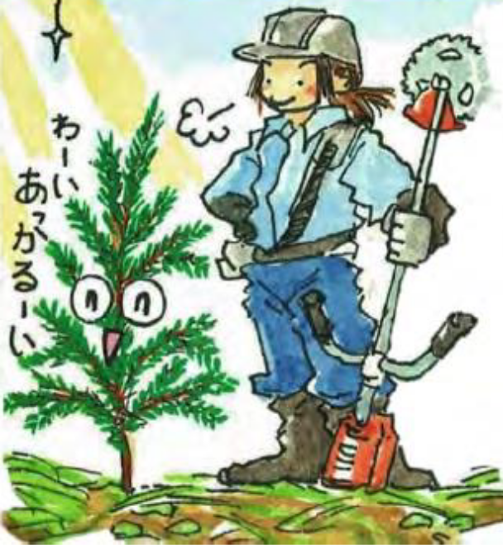
下刈（したがり）
Notes:
下刈で、苗の周りにたくさん生えていた草を減らすことで、苗木にちゃんと太陽の光があたるようにします。

Slide 8
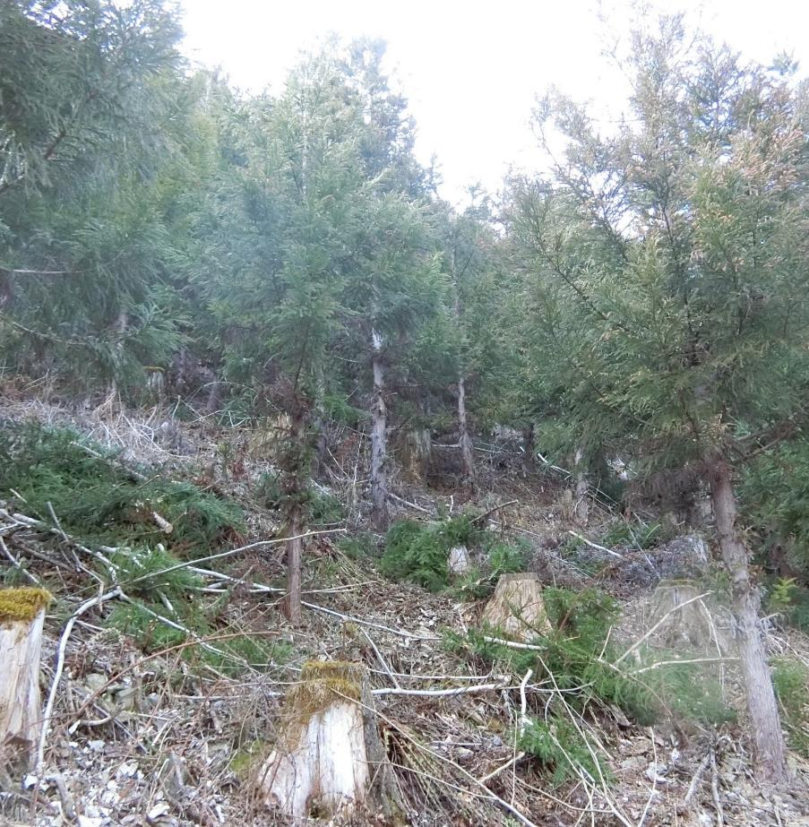
除伐（じょばつ）
成長がおそい木や、植えた木の成長をじゃまする木をきる。
Notes:
次の作業は、植えた木の成長を邪魔する木や、成長が遅い木を取り除いていく、除伐です。
ある程度大きくなってきても、あとから生えてくる成長の早い木に負けてしまうことがあります。

Slide 9
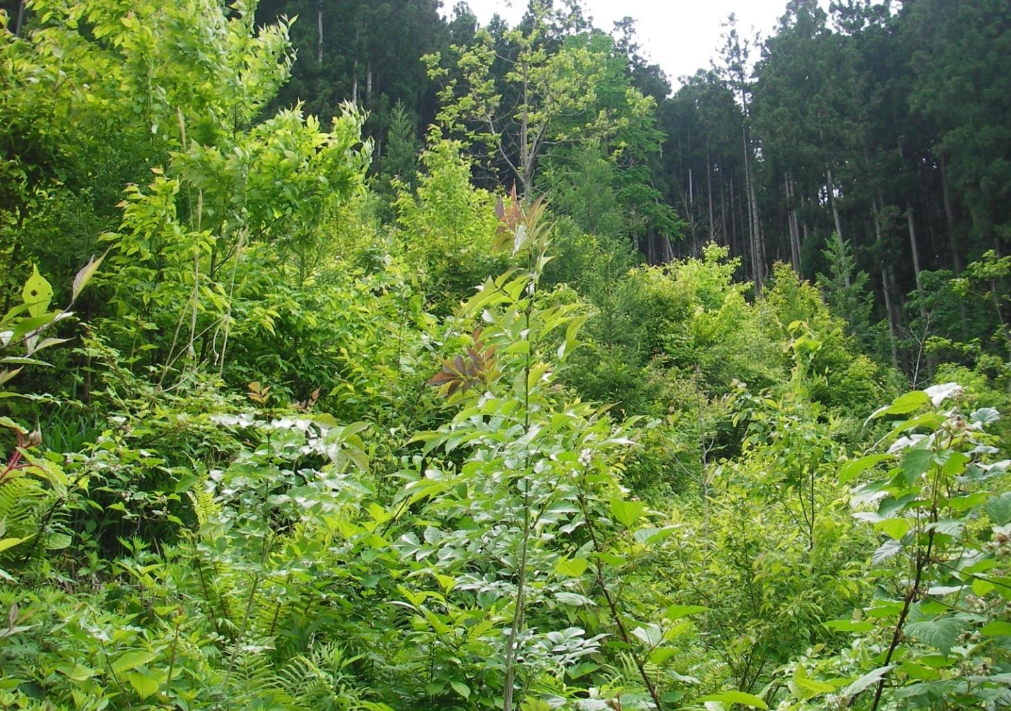
植えた木
しぜんに生えてきた木がたくさん
Notes:
丸で囲っているのが、植えた木です。
そのまわりには自然に生えてきた木がたくさんあります。
この木を伐って、植えた木がもっと大きくなれるようにしていきます。

Slide 10
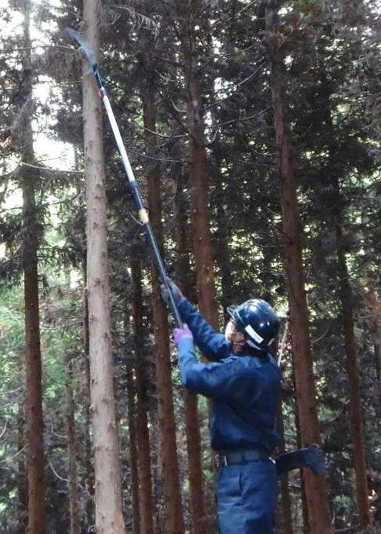
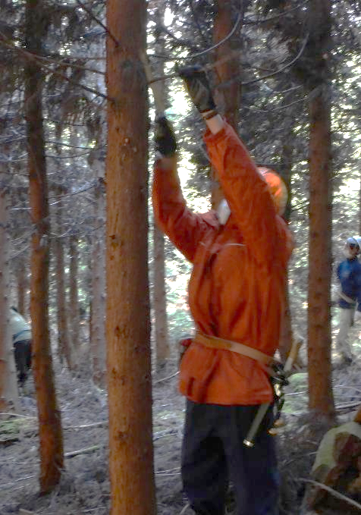
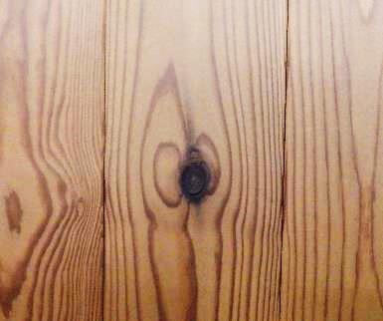
枝打ち（えだうち）
「ふし」のないきれいな木にするため、
枝をきる。
ふし
Notes:
次の作業は、枝打ちです。
木には枝がありますが、枝がのこっていると節ができてしまいます。節がなくきれいな木にするために、枝打ちをします。
小さいのこぎりや鉈などを使って、枝を伐っていきます。

Slide 11
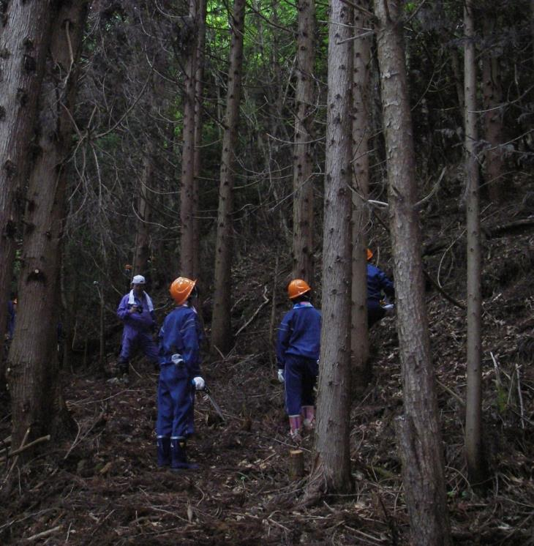
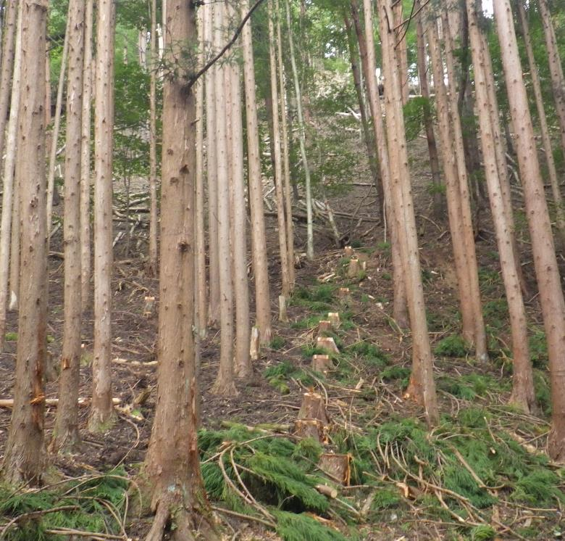
間伐（かんばつ）
木がこみあっていて、
太陽の光がとどかない
太陽の光がとどく
ようになる
間伐
Notes:
木が成長すると、森の中がこみあってきます。
そこで、一部の木を間引く間伐をします。
間伐をすると、太陽の光が地面に届くようになり、残った木がより大きくなることができます。

Slide 12
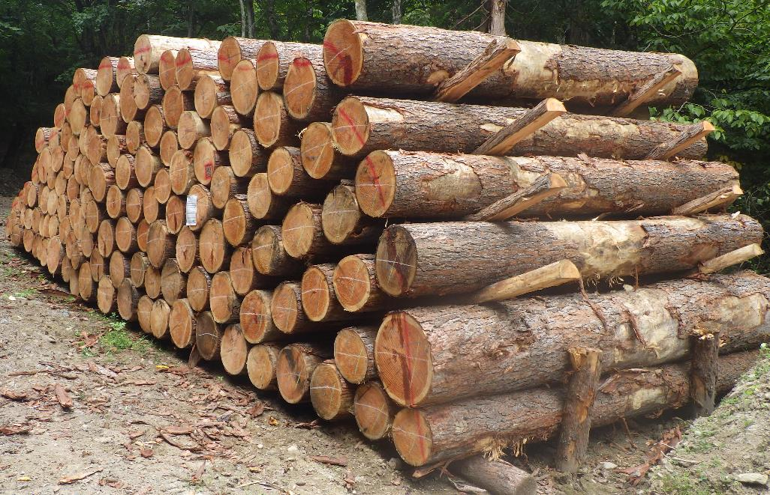
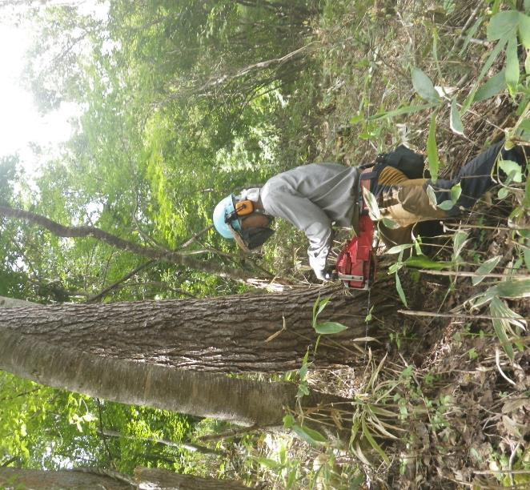
間伐（かんばつ）
丸太
Notes:
間伐で伐った木は、丸太となり、皆さんが使っている紙などに生まれ変わります。

Slide 13
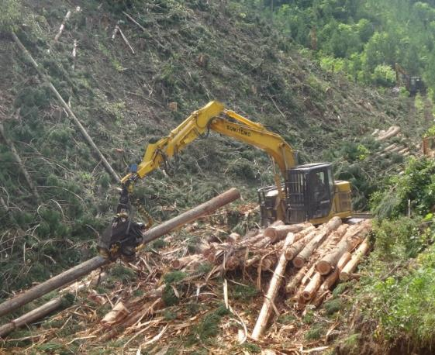
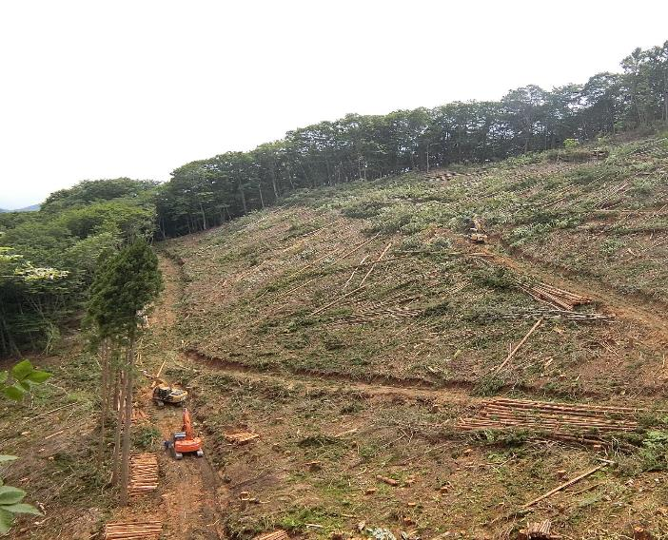
主伐（しゅばつ）
大きく育った木を
せんぶ きる
もういちど、
「じごしらえ」
からくり返していく
Notes:
最後に、大きく育った木を、林業機械やチェーンソーを使って一斉に伐る主伐をしていきます。
苗を植えてから、主伐をするまでは、50年くらいかかります。
こうして伐り終わると、また地拵え、植付と、繰り返していきます。

Slide 14
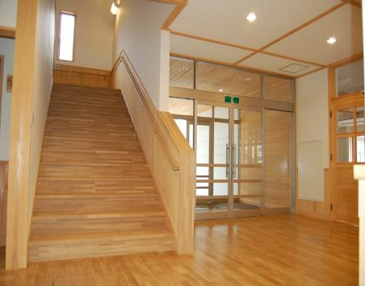
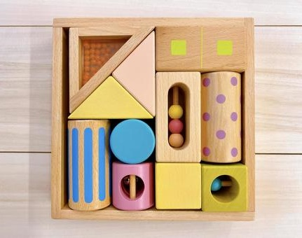
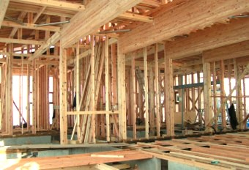
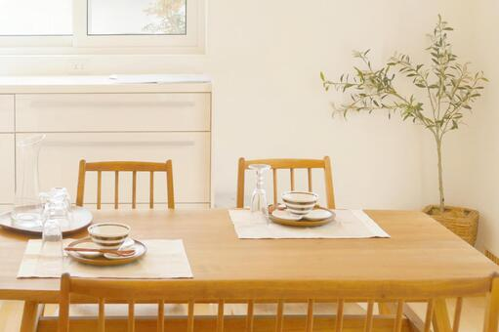
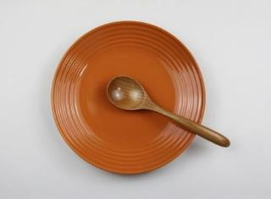
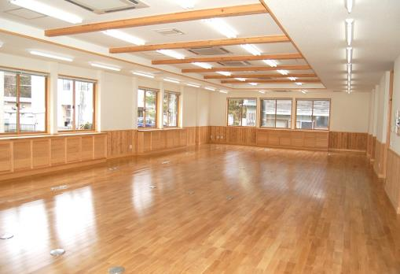
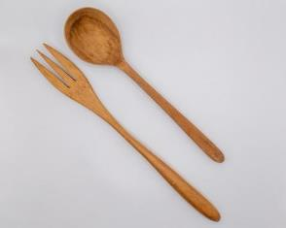
伐ったあと
わたしたちの身の回りへ…
Notes:
たくさんの作業を通して育てた木は、ようやく、私たちの身の回りの建物や、食器、紙にうまれかわります。

Slide 15
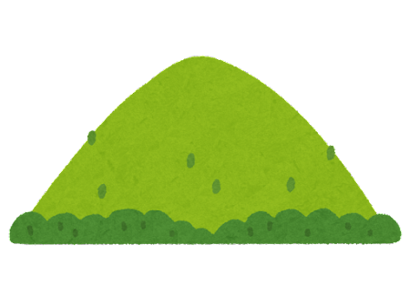
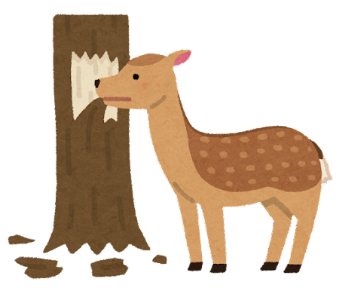

森が受けているひ害
・動物や虫によるひ害
・山火事や大雨などのひ害
Notes:
ここからは、森が受けている様々な被害について、
大きく、動物や虫によって木が食べられてしまうといった被害と、山火事や大雨などによって山が傷ついてしまう災害の2つに分けて説明したいと思います。

Slide 16
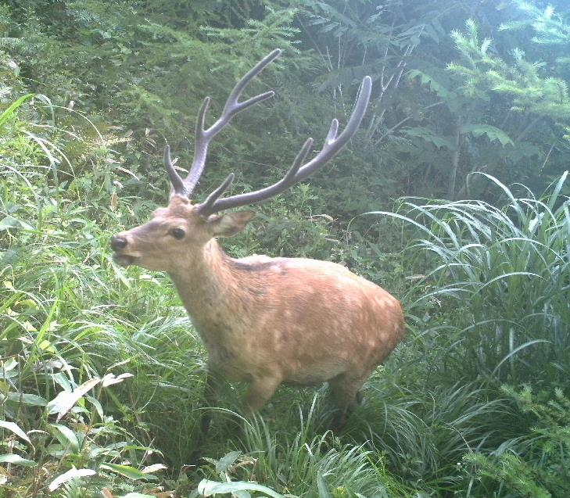
シカによるひ害
大きさ：１ｍ～２ｍ
オスには角が生えている
（岩手南部森林管理署遠野支署）
Notes:
まず、虫や動物による被害についてですが、
森には皆さんもご存じのようにシカという動物がいます。
大きさは約1m～2mほどで、オスには立派な角が生えているのが特徴です。

Slide 17
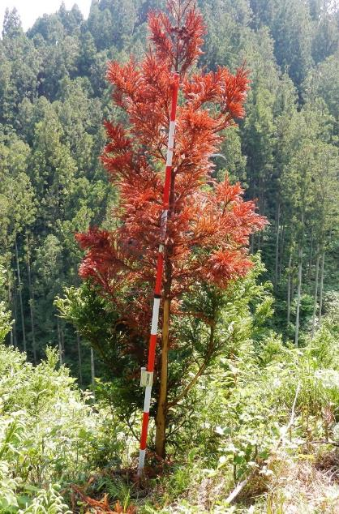
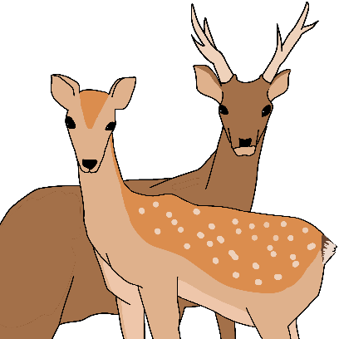



シカによるひ害
Notes:
シカは主に植物を食べることで生活している、草食動物ですが、（○）困ったことに私たちが育てた大切な若い木の葉っぱや、皮なども食べてしまいます。
葉っぱや皮などを食べられた木は（○）たちまち枯れてしまい、ここまで育てた私たちの努力が水の泡となってしまいます。

Slide 18
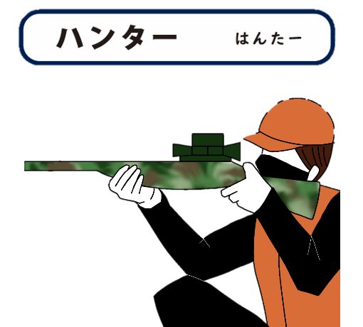

シカによるひ害
×
Notes:
それを防ぐために立ち上がるのがハンターという人たちです。
わたしたちはハンターさんたちにシカをやっつけることをお願いすることで（○）、なんとか若い木を守りながら仕事をしています。

Slide 19
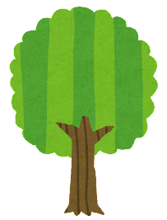
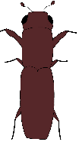

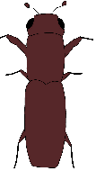

虫によるひ害（ナラがれ）
Notes:
次は、虫による被害について説明したいと思います。
現在、日本の森では、ナラ枯れという病気に悩まされています。
この病気の仕組みを説明すると、まず、元気なナラの木に（○）大量のキクイ虫が（○）侵入します。

Slide 20

虫によるひ害（ナラがれ）
ナラきんが
入ったふくろ
ナラきんが入ったふくろ
ナラ枯れ被害対策マニュアル改訂版（平成27年３月版）（一般社団法人日本森林技術協会）
Notes:
それと同時に、キクイ虫は（○）ナラ菌とよばれるとても小さな菌類が入った袋をナラの体に入れてしまいます。
ナラ菌はナラの体の中でどんどん増えていき、その間マツはどんどん元気がなくなってしまい、

Slide 21

虫によるひ害（ナラがれ）
Notes:
やがては枯れてしまうこともあります。

Slide 22
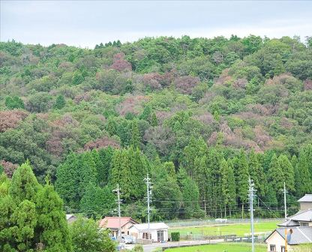
虫によるひ害（ナラがれ）
（林野庁 ナラ枯れ被害HP）
Notes:
こちらが実際の写真で、葉っぱが落ちて赤くなってしまっているのがナラ枯れ被害にあった木です。こうしてみると、山のあっちこっちに広がってしまうやっかいな病気であることがわかります。

Slide 23
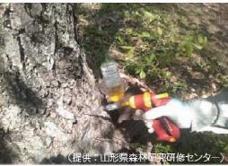
虫によるひ害（ナラがれ）
先に薬を注入する
Notes:
そこで、私たちはあらかじめ、ナラに菌をやっつける薬を注入して、菌が増えるのを抑えることで、ナラ枯れからナラを守っています。

Slide 24
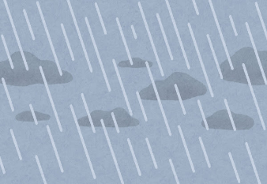
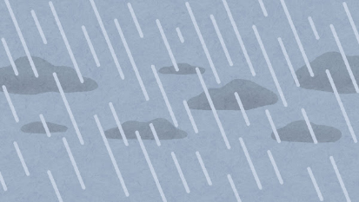

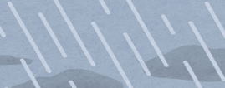
山火事＆大雨
Notes:
次は、山火事や大雨などのように、自然の力により森が大きなダメージを負ってしまう、ひ害について説明したいと思います。

Slide 25
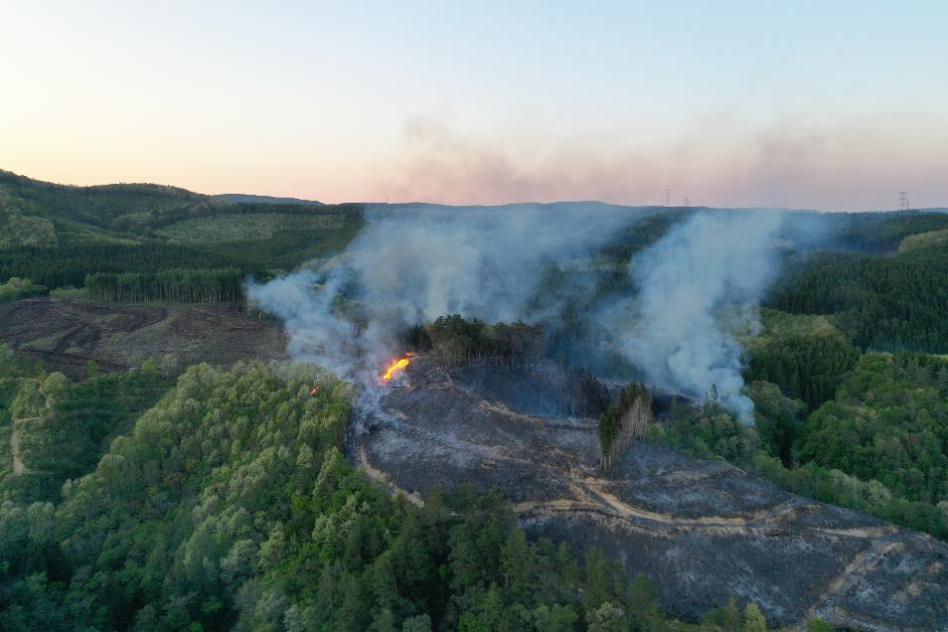
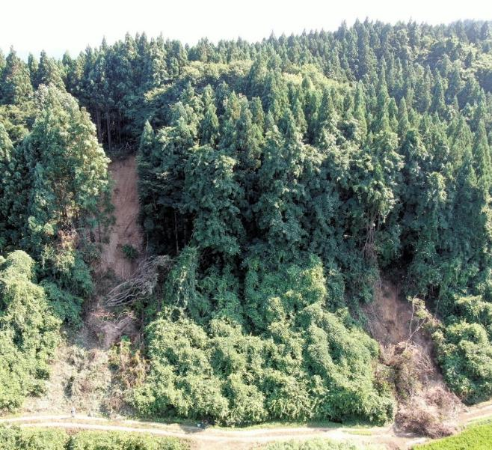
山火事＆大雨
（東北森林管理局）
（由利森林管理署）
山火事のようす
大雨により山が流されたあと
Notes:
山火事は一旦燃え広がると、簡単には消えてくれず、カナダではこの夏日本の国土面積でいうと約37%がなくなってしまったと言われています。
また、大雨が降ることによって、山が崩れたり、大きな石や、土砂が流されることで、下流の民家にすむ人たちは生活できなくなってしまいます。

Slide 26
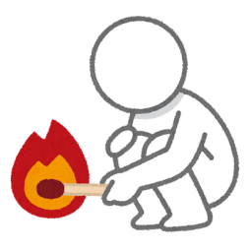
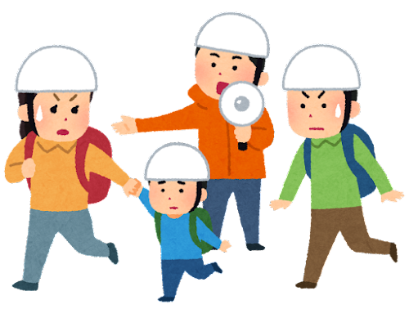
山火事＆大雨
・山で火遊びはしない
・大雨でくずれやすい場所を知る
・ひなん訓練をする
Notes:
このような被害は一度起きてしまったら、簡単に防ぐことは出来ず、またその後傷ついてしまった山を元の姿に戻すのはなかなか難しい
ところです。
そこで、山では火遊びをしないという風に普段の行動から気をつけること、また、大雨により崩れやすい場所を知り、またその時のために避難訓練をすること
がとても大切です。

Slide 27
ありがとうございました
出典元が明示されていないものについては以下のとおりです
林野庁 職業漫画「人to木」
三陸中部森林管理署
Notes:
このスライドを通して、みなさんが森についてもっと知りたい、森を大事にしたいと思ってくれたらとてもうれしいです。
お聞き頂きありがとうございました。

